Slide 1
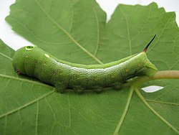
ГУСЕНИЦЫ
Исследовательская работа:
Репин Дмитрий Алексеевич,
ученик 2 класса СШ №56 г. Иваново
Руководитель работы:
Киселева Светлана Владимировна,
учитель начальных классов СШ №56 г.

Slide 2
Содержание:
Кто такие гусеницы?
Строение гусениц
Голова
Рот
Конечности
Покровы тела
Жизненный цикл
Линька
Шёлк
Питание
Обитание

Slide 3
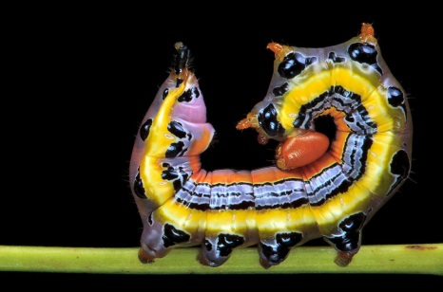
Гусеница — это личинка насекомых.

Slide 4
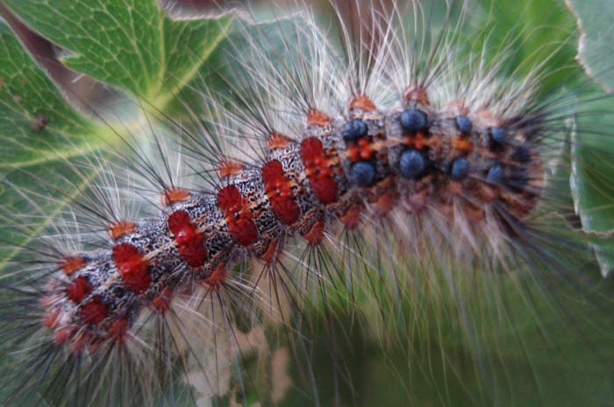
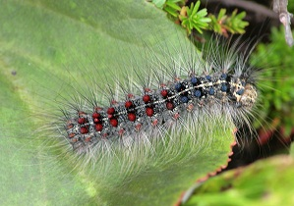
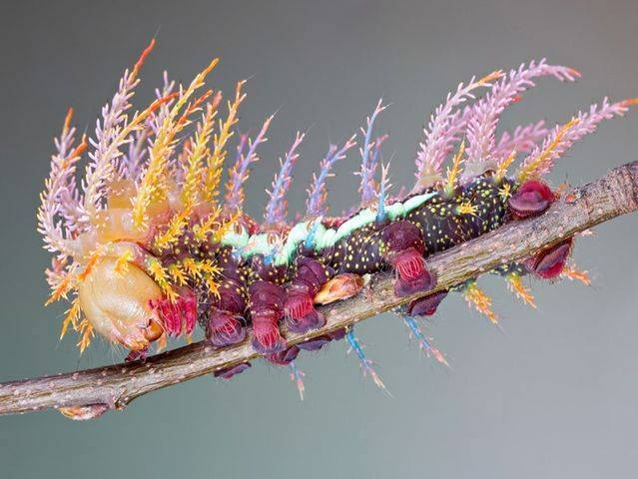
Строение
Тело состоит из головы, трёх грудных и десяти брюшных сегментов. Голова с мощно склеротизованными покровами, остальное тело у большинства мягкое, без крупных склеритов. На теле развиты щетинки, расположенные строго определённым образом, специфичным для отдельных семейств, родов и даже видов.

Slide 5
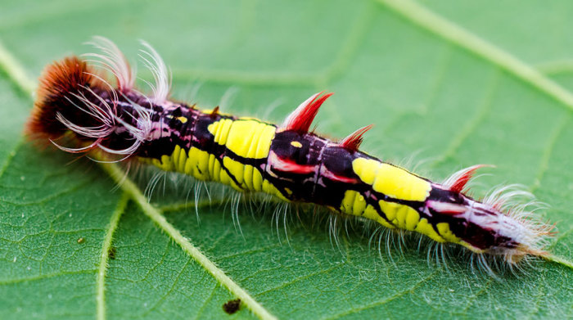
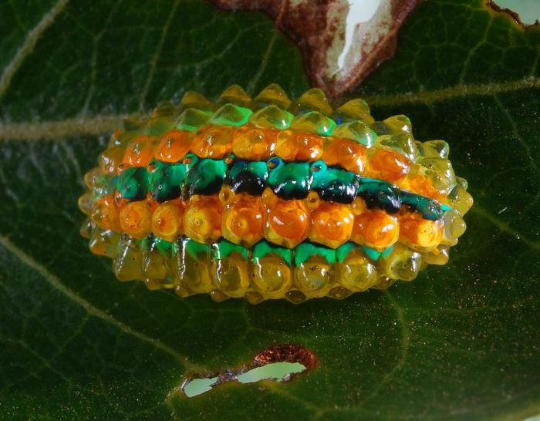
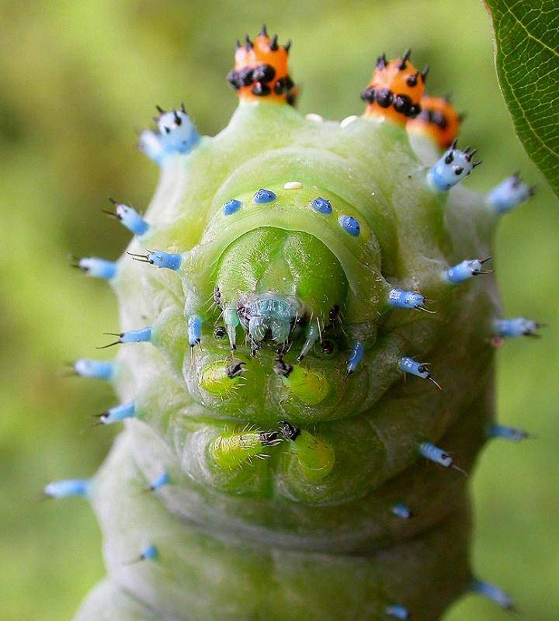
Голова
Голова образована плотной капсулой, состоящей из шести слившихся сегментов. Часто условно выделяют участки головы, занимающие сравнительно небольшую область между лбом и глазами, называемые щеками. С нижней стороны головы находится затылочное отверстие, которое в большинстве случаев имеет форму символа сердца.

Slide 6
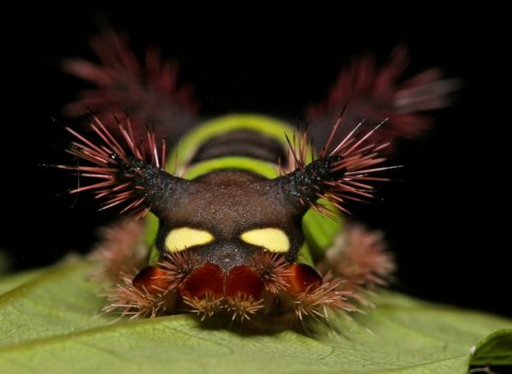
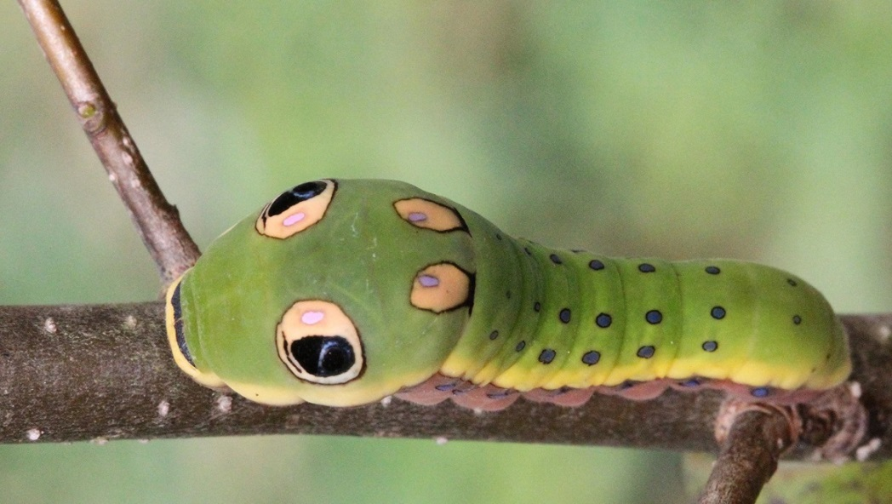
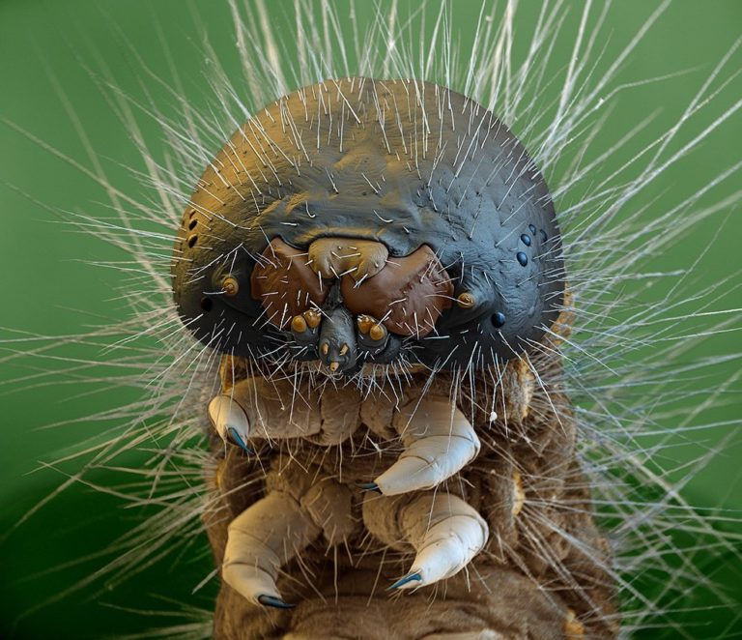
Рот
Ротовой аппарат гусениц грызущего типа. Верхние челюсти (мандибулы) всегда хорошо развитые и представляют собой сильно склеротизованные крепкие образования, варьирующие по своей форме. Их вершинный край обычно несёт на себе зубцы, служащие для откусывания или разрезания пищи. На внутреннем крае иногда могут находиться бугры, необходимые для разжёвывания пищи.

Slide 7
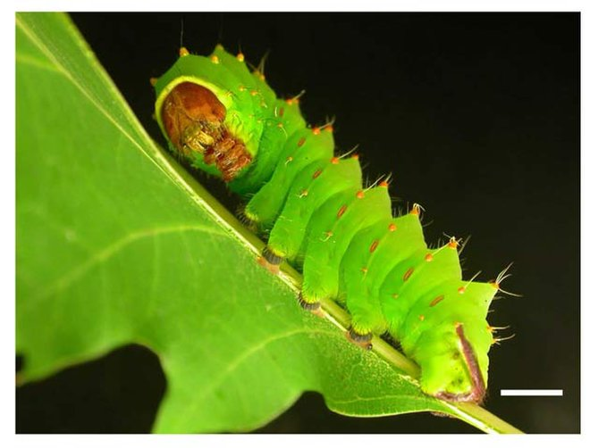
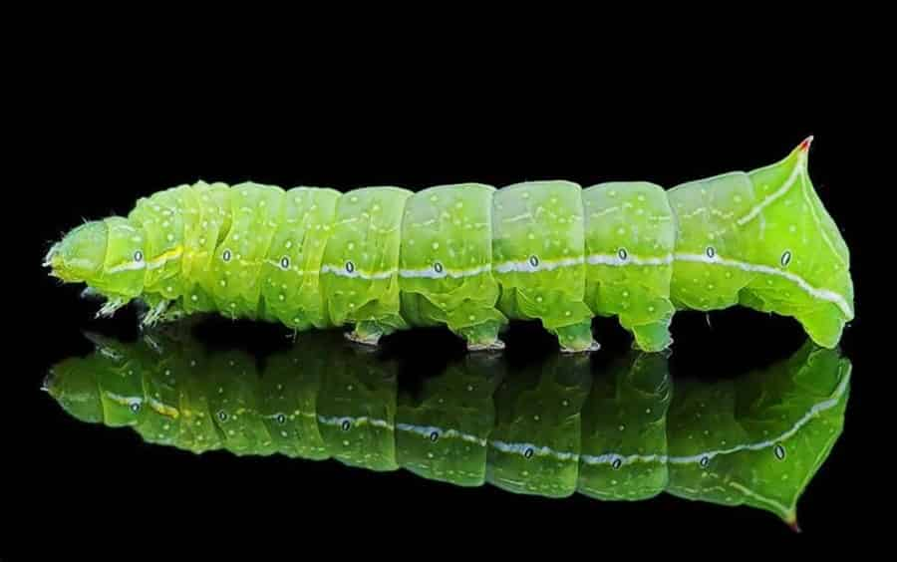
Конечности
Тело гусеницы заключено в мягкий перепончатый покров, благодаря чему обладает чрезвычайной подвижностью.
У большинства гусениц развиты три пары грудных ног (по паре на каждом из сегментов груди) и пять пар ложных брюшных ног на III—VI и X сегментах брюшка. Брюшные ноги несут мелкие крючочки. Нога состоит из пяти члеников: тазика, вертлуга, бедра, голени и лапки.
Грудные ноги гусениц в некоторой мере редуцированы по сравнению с истинными ходильными ногами, и функцию передвижения несут преимущественно брюшные ноги. На конце грудной лапки находится неподвижно сочленённый с ней коготок, имеющий разную длину и форму. Конечной частью брюшной ноги является подошва, которая может втягиваться и выпячиваться, и несёт на своём конце коготки.

Slide 8
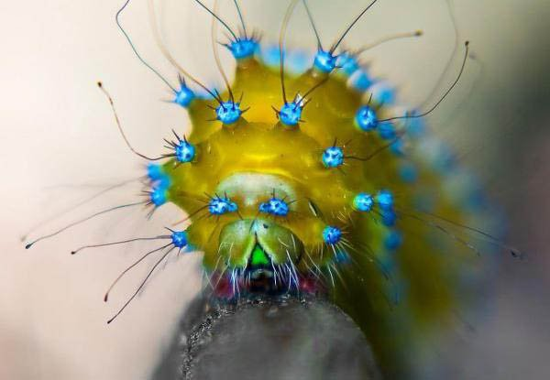
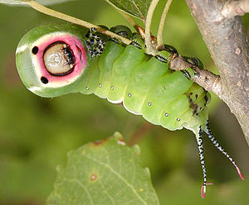
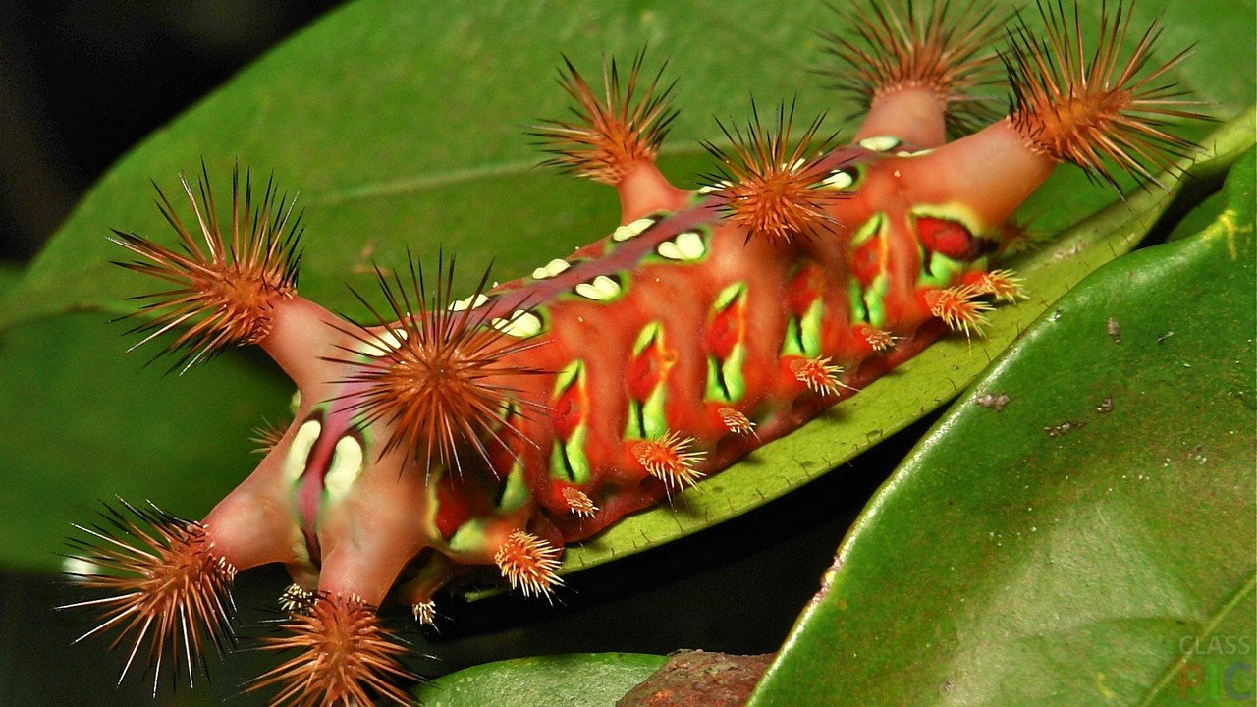
Покровы тела
Тело гусеницы почти никогда не бывает полностью голым и обычно покрыто разнообразными образованиями, которые можно разделить на кутикулярные выросты, волоски и выросты тела.
Кутикулирные выросты представляют собой скульптурные элементы и небольшие выросты кутикулы: шипики, гранулы, звёздчатые образования, которые могут иметь вид мелких волосков — хетоидов.

Slide 9
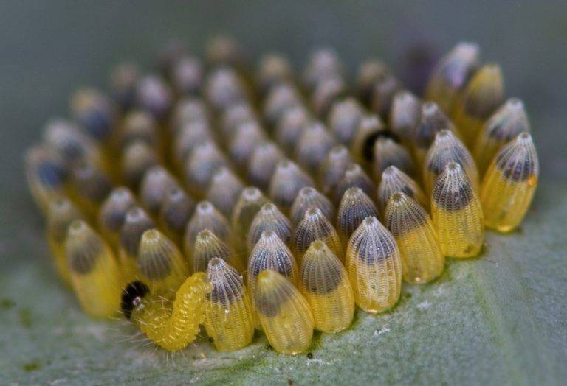
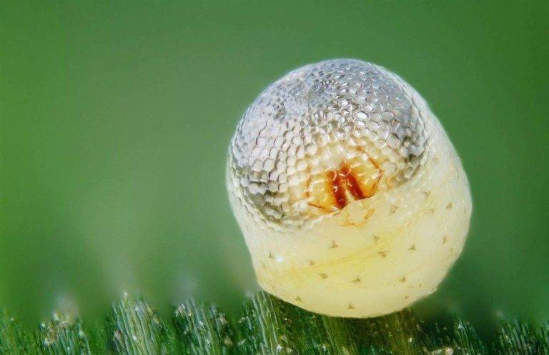
Жизненный цикл
Жизненный цикл чешуекрылых состоит из 4 фаз: яйца, гусеницы, куколки и имаго (взрослого насекомого). После спаривания, самки бабочек откладывают яйца. Стадия яйца у различных видов может длиться от нескольких дней в теплое время года до нескольких месяцев в том случае, если яйца зимуют. По мере развития яйца внутри него происходит формирование гусеницы, которая затем прогрызает оболочку и выходит наружу. У некоторых видов сформированная гусеница зимует внутри яйца и выходит из него только с наступлением весны. У многих видов гусеницы сразу же после выхода съедают оболочку своего яйца.

Slide 10
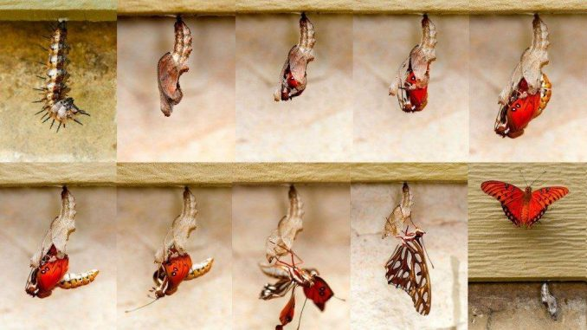
Жизненный цикл
По окончанию цикла развития гусеница превращается в куколку, из которой затем появляется бабочка.

Slide 11
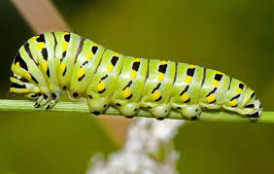
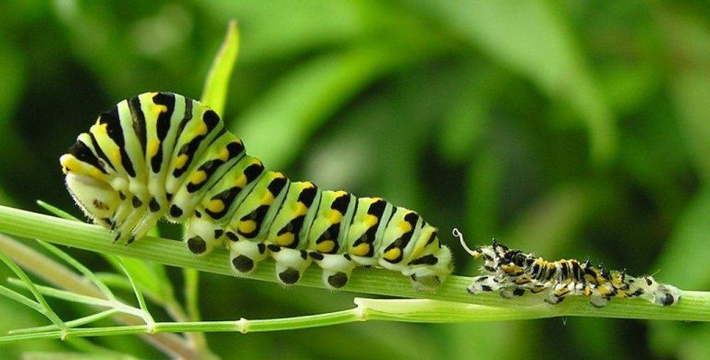
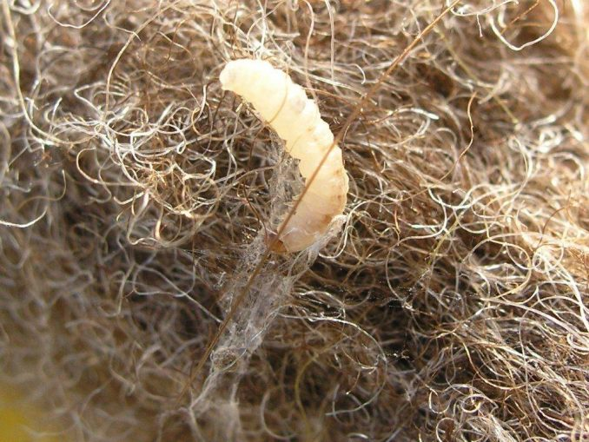
Линька
Каждая гусеница за весь период существования линяет несколько раз. Наименьшему числу линек подвержены гусеницы-минеры (2 раза). Стандартное количество линек — 4, хотя отдельные виды линяют 5 или 7 раз. Неблагоприятные условия окружающей среды вызывают резкое увеличение числа линек, например, гусеница платяной моли может линять от 4 до 40 раз. Также замечено, что самки линяют чаще самцов.

Slide 12
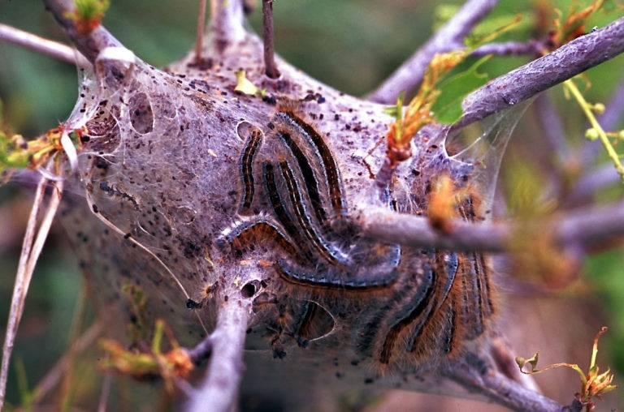
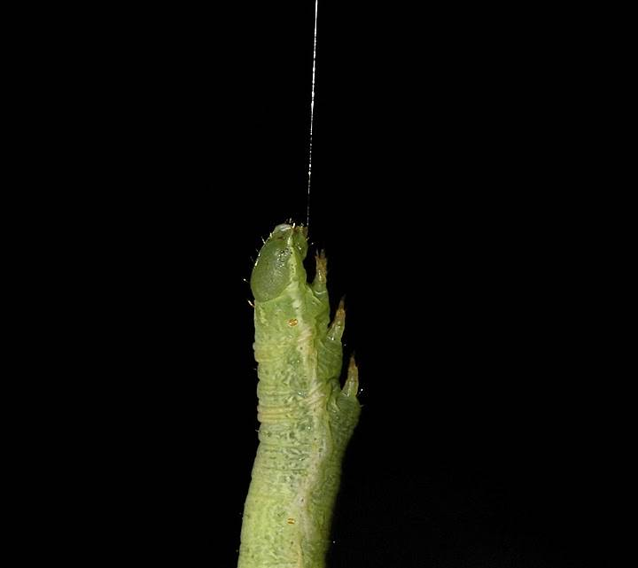
Шёлк
Каждая гусеница выделяет шелк, который она использует для передвижения и прикрепления к поверхностям. Когда гусеница ползет по ветке, за ней тянется тончайшая шелковая дорожка. Если она откуда-то падает, то обязательно повиснет на своей шелковой нити. Шелкоотделение происходит за счет прядильного аппарата гусеницы, состоящего из прядильного сосочка-трубочки, расположенного на щитке — склерите.
Образованное шелковое волокно выходит из отверстия губных желез, а затем проходит прессовку, придающую волокну форму ленты. Волокна гусеницы выделяются парой желез и в выходном протоке железы склеиваются специальным липким веществом. Механизм затвердевания шелковых волокон недостаточно изучен, но версия затвердевания путем высыхания была отвергнута, потому что шелк водных гусениц затвердевает прямо в воде.

Slide 13
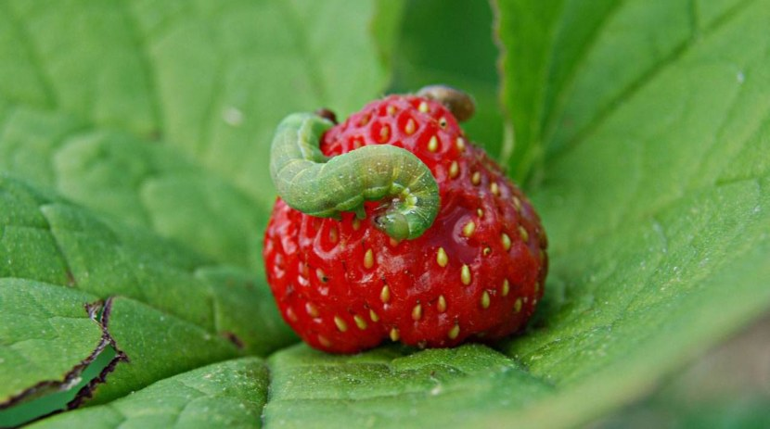
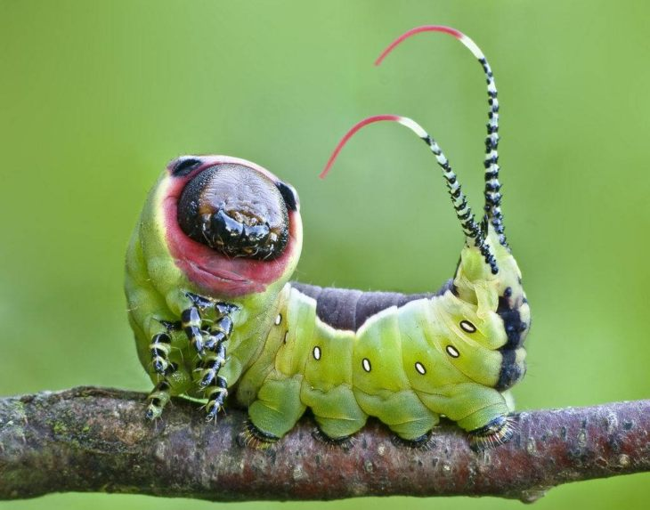
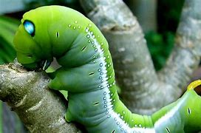
Питание
Большинство гусениц являются фитофагами — питаются листьями, цветками и плодами различных растений.
Представители немногих семейства (стеклянницы, древоточцы, некоторые кастнии) являются ксилофагами и питаются древесиной, прогрызают ходы в стволах и ветвях древесных или корнях травянистых растений.

Slide 14
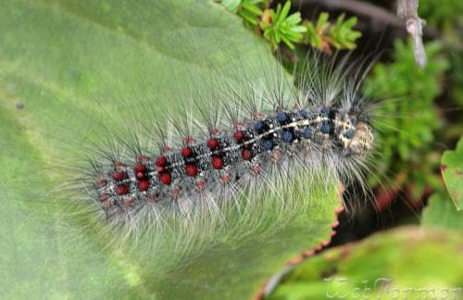
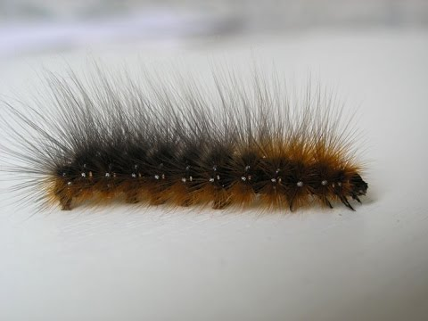
Защита от хищников
Открыто живущие гусеницы преимущественно имеют покровительственную окраску, что делает их мало заметными на кормовых растениях. Либо же они, наоборот, отличаются яркой окраской, так как несъедобны для хищников, а заметная, запоминающаяся внешность служит для них защитой от хищников. Птица, которая попробовала съесть обладающую неприятным вкусом гусеницу, запоминает этот случай и больше не трогает гусениц с подобной окраской тела.

Slide 15
Обитание
Большинство гусениц живут на земле, хотя отдельные виды развиваются под водой (ширококрылые огневки). А гусеницы гавайской моли обитают и на земле, и в воде, будучи приспособленными к существованию в любой среде.
В соответствии с условиями существования, гусениц разделяют на 2 категории: скрытных и ведущих свободный образ жизни.
К скрытным гусеницам относятся следующие разновидности:
листоверты — развиваются в скрученных листьях деревьев;
плодоядные (карпофаги) — живут в плодах;
бурильщики (ксилофаги) — обитают внутри стволов, побегов и корней деревьев;
минеры — проделывают ходы и населяют структуру листьев, черешки, почки и кожуру плодов;
галлообразователи — провоцируют патологическое разрастание поврежденных ими частей растения;
подземные гусеницы — живут в земле;
водные гусеницы – обитают в воде.
Вторая разновидность гусениц, которые свободно обитают на поедаемых растениях, составляют большинство гусениц крупных видов бабочек.

